Slide 1


Projet 2 Analyser des données nutritionnelles
Projet 2- Parcours data sciences
Sofiane NAAR 08/12/2017

Slide 2
Objetif
Projet 2- Parcours data sciences
Objectif
Présentation du dataset
Nettoyage du dataset
Choix concernant les données aberrantes et manquantes
Analyse univariée
Analyse multivariée
Conclusion
propositions
Réaliser une analyse de données exploratoire sur une base de produits alimentaires en vue de créer un générateur de recettes “saines” !
Sofiane NAAR 08/12/2017

Slide 3
Présentation du dataset
Projet 2- Parcours data sciences
Objet de l’analyse
Présentation du dataset
Nettoyage du dataset
Choix concernant les données aberrantes et manquantes
Analyse univariée
Analyse multivariée
Conclusion
propositions
Un nombre important d’attributs 162 !
Pour 320772 produits
Exploration systématique impossible
Il a fallu faire des choix !
Sofiane NAAR 08/12/2017

Slide 4
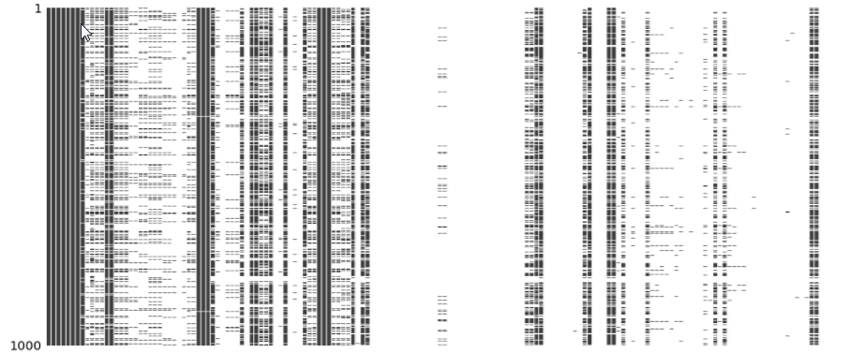
Nettoyage du dataset
Projet 2- Parcours data sciences
Objet de l’analyse
Présentation du dataset
Nettoyage du dataset
Choix concernant les données aberrantes et manquantes
Analyse univariée
Analyse multivariée
Conclusion
propositions
L’état du dataset (un échantillon de 1000 lignes)
Sofiane NAAR 08/12/2017

Slide 5
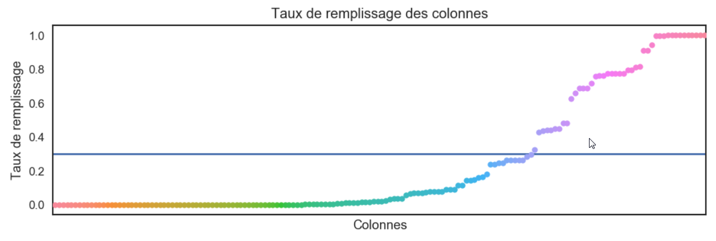
Nettoyage du dataset
Projet 2- Parcours data sciences
Objet de l’analyse
Présentation du dataset
Nettoyage du dataset
Données aberrantes et manquantes
Analyse univariée
Analyse multivariée
Conclusion
propositions
Seulement 43 colonnes ont un minimum de 30% de renseigné
Aussi, 13 colonnes (parmi les 43 restantes) sont « toujours » renseignées et contiennent des informations plutôt techniques (code, url , created_datetimes...)
Un choix concernant les colonnes: écarter toute variable « presque » vide.
Sofiane NAAR 08/12/2017

Slide 6
Nettoyage du dataset
Projet 2- Parcours data sciences
Objet de l’analyse
Présentation du dataset
Nettoyage du dataset
Données aberrantes et manquantes
Analyse univariée
Analyse multivariée
Conclusion
Propositions
Des colonnes potentiellement importantes au vu de l'objectif de notre projet, sont retenues, celles indiquant la quntité d'un composant (sucre, sel, vitamine c, fer ...) dans 100g du produit.
Parmi les 13 colonnes dites technique, seule la donnée «countries_fr» est prise en compte plus tard dans cette analyse.
Sofiane NAAR 08/12/2017

Slide 7
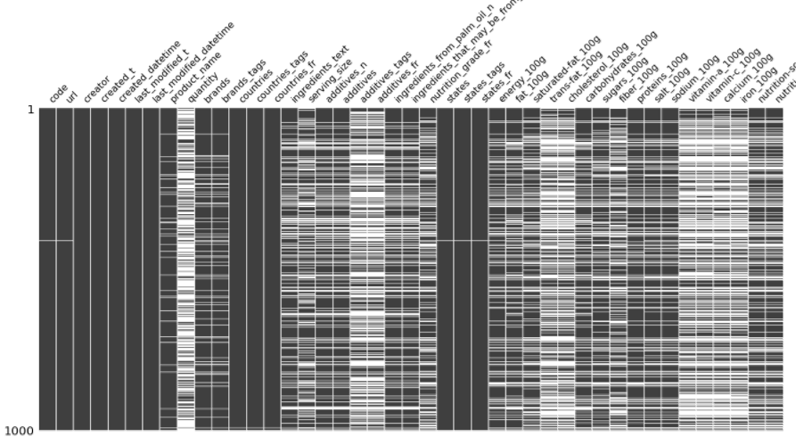
Nettoyage du dataset
Projet 2- Parcours data sciences
Objet de l’analyse
Présentation du dataset
Nettoyage du dataset
Données aberrantes et manquantes
Analyse univariée
Analyse multivariée
Conclusion
propositions
L’état du dataset (un échantillon de 1000 lignes)
Sofiane NAAR 08/12/2017

Slide 8
Nettoyage du dataset
Projet 2- Parcours data sciences
Objet de l’analyse
Présentation du dataset
Nettoyage du dataset
Données aberrantes et manquantes
Analyse univariée
Analyse multivariée
Conclusion
propositions
Un choix concernant les lignes: écarter toute ligne « presque » vide (à plus de 70%)
15% de lignes supprimées
Sofiane NAAR 08/12/2017

Slide 9
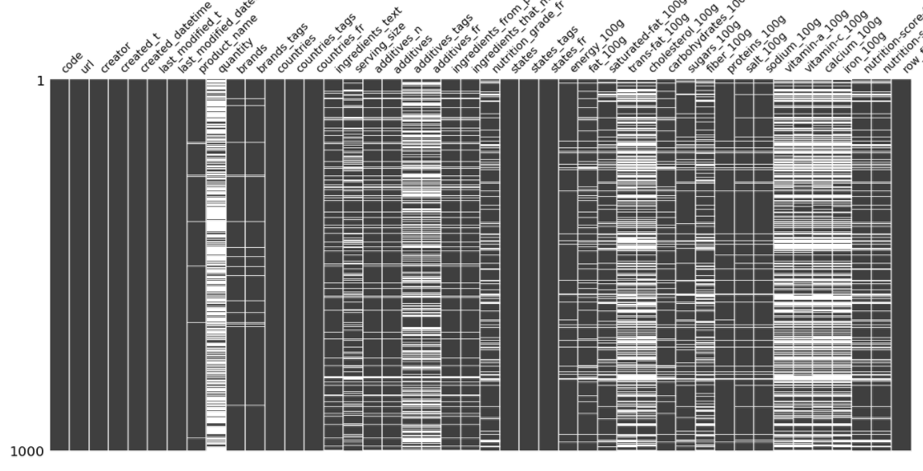
Nettoyage du dataset
Projet 2- Parcours data sciences
Objet de l’analyse
Présentation du dataset
Nettoyage du dataset
Données aberrantes et manquantes
Analyse univariée
Analyse multivariée
Conclusion
propositions
L’état du dataset (un échantillon de 1000 lignes)
Sofiane NAAR 08/12/2017

Slide 10
Nettoyage du dataset
Projet 2- Parcours data sciences
Objet de l’analyse
Présentation du dataset
Nettoyage du dataset
Données aberrantes et manquantes
Analyse univariée
Analyse multivariée
Conclusion
propositions
Un traitement particulier a été fait pour la donnée PAYS (countries_fr)
J’ai constaté 3 choses :
La donnée n'est pas propre (exemples : 'États-Unis,en:Pays-bas', 'Suisse,xx:Danemark')
La donnée n'est pas toujours en Français (exemples :'en:سلطنة-عمان','ประเทศไทย' )
Plusieurs pays peuvent concerner le même produit (row)
Sofiane NAAR 08/12/2017

Slide 11
Nettoyage du dataset
Projet 2- Parcours data sciences
Objet de l’analyse
Présentation du dataset
Nettoyage du dataset
Données aberrantes et manquantes
Analyse univariée
Analyse multivariée
Conclusion
propositions
Nettoyer la donnée avec des expressions régulières
Input :
[(re.sub(".+:", "", country)) for country in 'ÉtatsUnis,en:Paysbas,en:العراق'.upper().split(',')]
Output :
['ÉTATS-UNIS', 'PAYS-BAS', 'العراق']
Sofiane NAAR 08/12/2017

Slide 12
Nettoyage du dataset
Projet 2- Parcours data sciences
Objet de l’analyse
Présentation du dataset
Nettoyage du dataset
Données aberrantes et manquantes
Analyse univariée
Analyse multivariée
Conclusion
propositions
Recenser tous les cas, et construire un dictionnaire de traduction
_fr = dict({ "FRANCIAORSZAG": "FRANCE", "FRANKRIKE": "FRANCE", "FRANKREICH": "FRANCE", "BOUCHES-DU-RHONE": "FRANCE", "BOURGOGNE-AUBE-NOGENT-SUR-SEINE": "FRANCE", "AIX-EN-PROVENCE": "FRANCE", "FRANKRIJK": "FRANCE", "MARSEILLE-6": "FRANCE", "السعودية": "ARABIE SAOUDITE", "الإمارات-العربية-المتحدة": "ÉMIRATS ARABES UNIS", "AUSTRALIEN": "AUSTRALIE", …. })
def synonym(x):
return _fr[x] if x in _fr else x
Input :
entry=‘FRANKRIKE,en:سلطنة-عمان,'ประเทศไทย’
[synonym(re.sub(".+:", "", country)) for country in str(entry).upper().split(',')]
Output :
['FRANCE', ‘OMAN', THAÏLANDE ']
Sofiane NAAR 08/12/2017

Slide 13
Nettoyage du dataset
Projet 2- Parcours data sciences
Objet de l’analyse
Présentation du dataset
Nettoyage du dataset
Données aberrantes et manquantes
Analyse univariée
Analyse multivariée
Conclusion
propositions
J’ai créé une variable dictionnaire :
scores = scores_by_country();
Key : Un pays
Value : liste de l’ensemble des scores associé
scores['CANADA'] = [6.0, 9.0, 9.0, 1.0, 2.0, 9.0, 9.0, 23... 9.0, 11.0] # 270 scores
Si un produit présent dans plusieurs pays son score est affecté à chacun d’eux
Sofiane NAAR 08/12/2017

Slide 14
Nettoyage du dataset
Projet 2- Parcours data sciences
Objet de l’analyse
Présentation du dataset
Nettoyage du dataset
Données aberrantes et manquantes
Analyse univariée
Analyse multivariée
Conclusion
propositions
Je m’intéresserai à la distribution des scores de nutrition par pays
ÉTATS-UNIS : 172265 scores
FRANCE : 74037 scores
SUISSE : 12677 scores
…
MOZAMBIQUE : 1 scores
VIÊT NAM : 1 scores
PAKISTAN : 1 scores
certains pays ne sont cités que rarement, si un pays n'est cité que peu de fois ( < 30 ) il est écarté.
Sofiane NAAR 08/12/2017

Slide 15
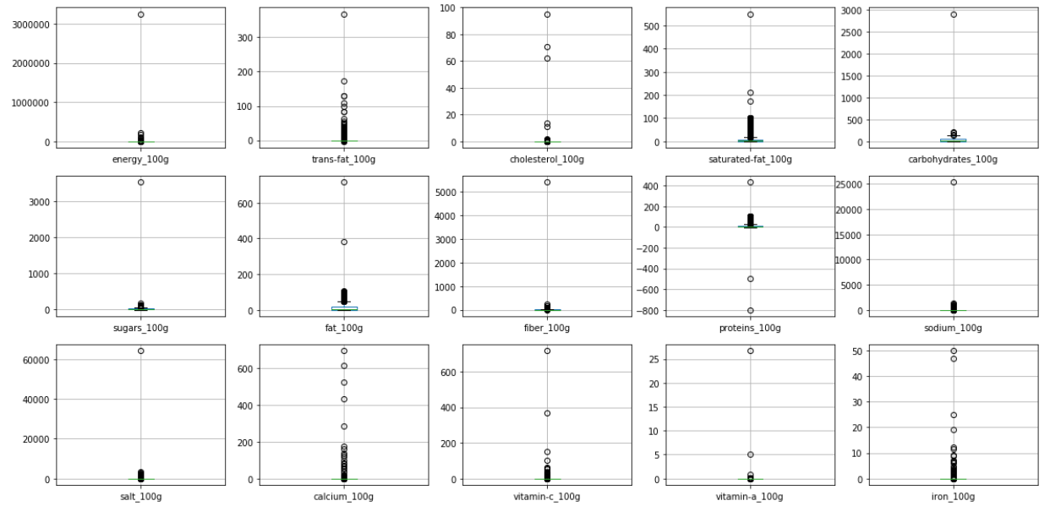
Données aberrantes et manquantes
Projet 2- Parcours data sciences
Objet de l’analyse
Présentation du dataset
Nettoyage du dataset
Données aberrantes et manquantes
Analyse univariée
Analyse multivariée
Conclusion
propositions
Pour toutes les variables retenus :
on constate des valeurs très éloignées de l’intervalle interquartile
Vraisemblablement aberrantes
Sofiane NAAR 08/12/2017

Slide 16
Données aberrantes et manquantes
Projet 2- Parcours data sciences
Objet de l’analyse
Présentation du dataset
Nettoyage du dataset
Données aberrantes et manquantes
Analyse univariée
Analyse multivariée
Conclusion
propositions
Les deux extrémités d’un boxplot, sont la plus grande valeur (resp petite valeur) inférieure (resp. supérieure)
à q3 + 1.5(q3 - q1) (resp. q1 - 1.5(q3 - q1) ), où q1, q3 sont respectivement les quantiles à 0.25 et 0.75.
Un choix : toute valeur en dehors de ces limites est remplacée par la médiane étant robuste (insensible aux outliers)
Aussi, dans la fonction de nettoyage on remplace les valeurs manquantes par la médiane également.
Sofiane NAAR 08/12/2017

Slide 17
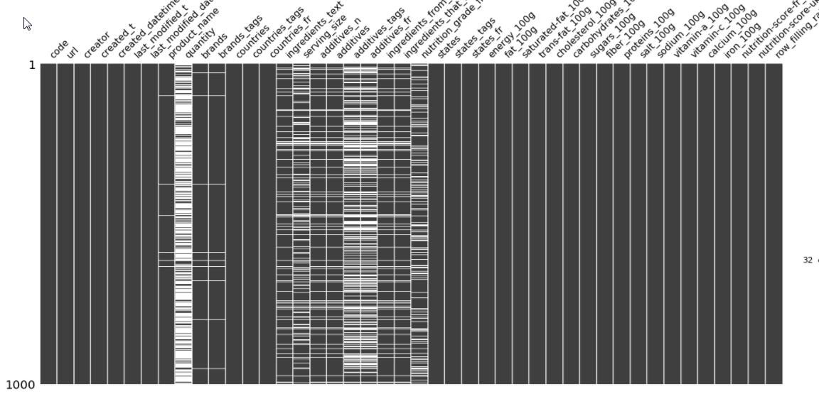
Données aberrantes et manquantes
Projet 2- Parcours data sciences
Objet de l’analyse
Présentation du dataset
Nettoyage du dataset
Données aberrantes et manquantes
Analyse univariée
Analyse multivariée
Conclusion
propositions
L’état du dataset (un échantillon de 1000 lignes)
Sofiane NAAR 08/12/2017

Slide 18
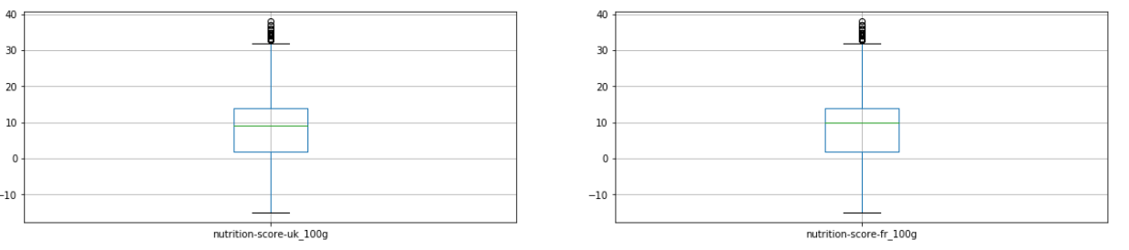
Analyse univariée
Projet 2- Parcours data sciences
Objet de l’analyse
Présentation du dataset
Nettoyage du dataset
Données aberrantes et manquantes
Analyse univariée
Analyse multivariée
Conclusion
propositions
Quelques remarques extraites du notebook :
On constate que la distribution des variables score_uk et score_fr n'est pas sensiblement différente
Sofiane NAAR 08/12/2017

Slide 19
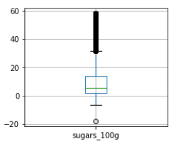
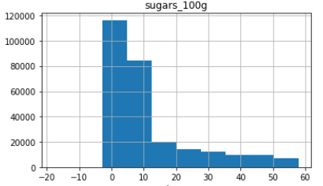
Analyse univariée
Projet 2- Parcours data sciences
Objet de l’analyse
Présentation du dataset
Nettoyage du dataset
Données aberrantes et manquantes
Analyse univariée
Analyse multivariée
Conclusion
propositions
Quelques remarques extraites du notebook :
Visiblement « beaucoup » de produits sont riches en sucre, l’histogramme ne commence à descendre significativement qu’à partir de 20g
Sofiane NAAR 08/12/2017

Slide 20
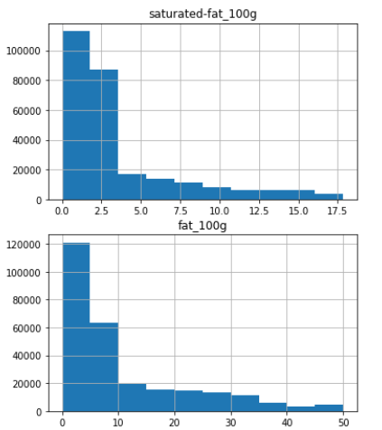
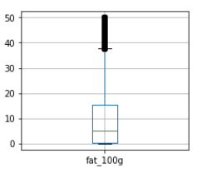
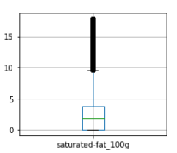
Analyse univariée
Projet 2- Parcours data sciences
Objet de l’analyse
Présentation du dataset
Nettoyage du dataset
Données aberrantes et manquantes
Analyse univariée
Analyse multivariée
Conclusion
propositions
Quelques remarques extraites du notebook :
La quantité de la graisse et la graisse saturée pour environ 20000 produits reste considérable entre 10g et 20g.
Sofiane NAAR 08/12/2017

Slide 21
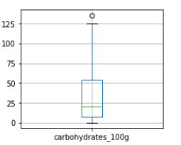
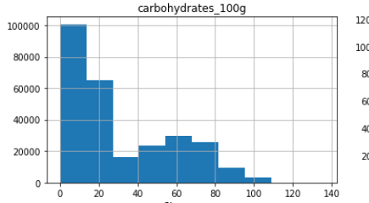
Analyse univariée
Projet 2- Parcours data sciences
Objet de l’analyse
Présentation du dataset
Nettoyage du dataset
Données aberrantes et manquantes
Analyse univariée
Analyse multivariée
Conclusion
propositions
Quelques remarques extraites du notebook :
La quantité des carbohydrates est relativement
« grande », elle est « petite » pour environ 10000 produits, mais il y a aussi un léger pic autour de la valeur 60g !!?
Sofiane NAAR 08/12/2017

Slide 22
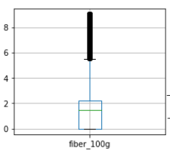
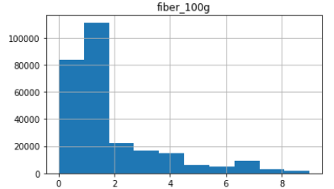
Analyse univariée
Projet 2- Parcours data sciences
Objet de l’analyse
Présentation du dataset
Nettoyage du dataset
Données aberrantes et manquantes
Analyse univariée
Analyse multivariée
Conclusion
propositions
Quelques remarques extraites du notebook :
Pour les fibres, au-delà de 2g, peu de produits en contiennent
Sofiane NAAR 08/12/2017

Slide 23
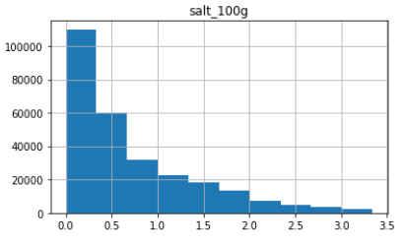
Analyse univariée
Projet 2- Parcours data sciences
Objet de l’analyse
Présentation du dataset
Nettoyage du dataset
Données aberrantes et manquantes
Analyse univariée
Analyse multivariée
Conclusion
propositions
Quelques remarques extraites du notebook :
Peu de produits contiennent « beaucoup de sel» > 3g, je suppose qu’il s’agit des produits salés (chips, ..)
Sofiane NAAR 08/12/2017

Slide 24
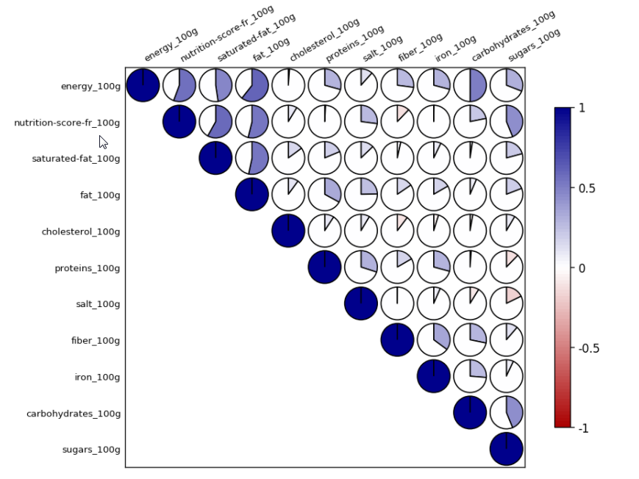
Analyse multivariée
Projet 2- Parcours data sciences
Objet de l’analyse
Présentation du dataset
Nettoyage du dataset
Données aberrantes et manquantes
Analyse univariée
Analyse multivariée
Conclusion
propositions
On constate des corrélations linéaires (+ ou -) forte entre certaines variables.
Sofiane NAAR 08/12/2017

Slide 25
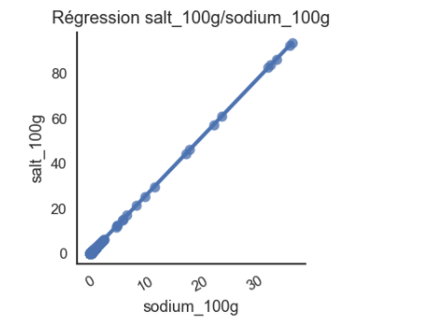
Analyse multivariée
Projet 2- Parcours data sciences
Objet de l’analyse
Présentation du dataset
Nettoyage du dataset
Données aberrantes et manquantes
Analyse univariée
Analyse multivariée
Conclusion
propositions
Sans surprise, une forte corrélation linéaire entre le sel et le sodium
Sofiane NAAR 08/12/2017

Slide 26
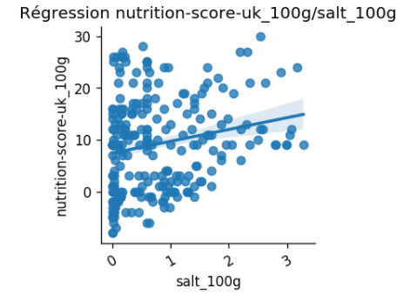
Analyse multivariée
Projet 2- Parcours data sciences
Objet de l’analyse
Présentation du dataset
Nettoyage du dataset
Données aberrantes et manquantes
Analyse univariée
Analyse multivariée
Conclusion
propositions
Malgré qu’il n’y pas de forte corrélation linéaire entre le sel et le score , on constate tout de même ci-dessous qu'une augmentation du sel est accompagnée d'une tendance d'augmentation du score
Sofiane NAAR 08/12/2017

Slide 27
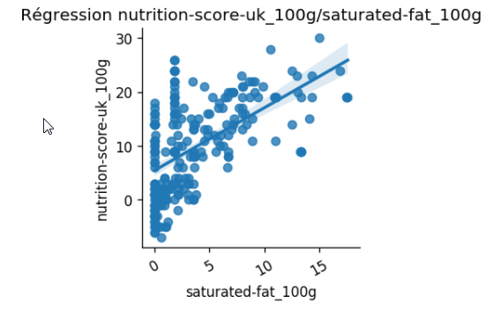
Analyse multivariée
Projet 2- Parcours data sciences
Objet de l’analyse
Présentation du dataset
Nettoyage du dataset
Données aberrantes et manquantes
Analyse univariée
Analyse multivariée
Conclusion
propositions
Le graphe ci-après confirme la corrélation linéaire forte entre la graisses saturées et le score
Sofiane NAAR 08/12/2017

Slide 28
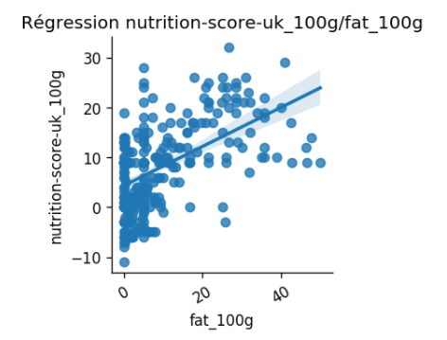
Analyse multivariée
Projet 2- Parcours data sciences
Objet de l’analyse
Présentation du dataset
Nettoyage du dataset
Données aberrantes et manquantes
Analyse univariée
Analyse multivariée
Conclusion
propositions
Idem, le graphe ci-après confirme clairement la corrélation linéaire forte entre la graisse et le score
Sofiane NAAR 08/12/2017

Slide 29
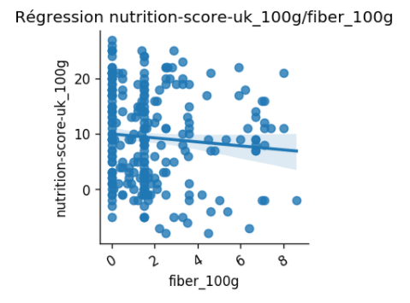
Analyse multivariée
Projet 2- Parcours data sciences
Objet de l’analyse
Présentation du dataset
Nettoyage du dataset
Données aberrantes et manquantes
Analyse univariée
Analyse multivariée
Conclusion
propositions
Malgré qu’il n’y pas de forte corrélation linéaire entre le fibre et le score, on constate tout de même qu'une augmentation du fibre est accompagnée d'une diminution du score
Sofiane NAAR 08/12/2017

Slide 30
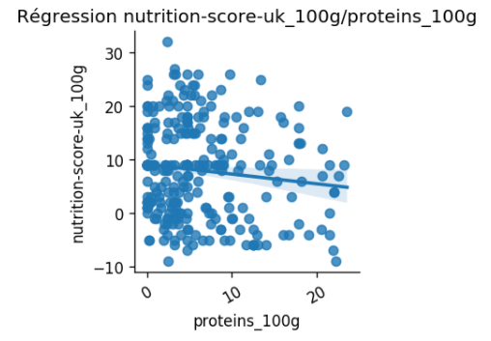
Analyse multivariée
Projet 2- Parcours data sciences
Objet de l’analyse
Présentation du dataset
Nettoyage du dataset
Données aberrantes et manquantes
Analyse univariée
Analyse multivariée
Conclusion
propositions
Peut on "timidement" affirmer qu'une augmentation du protéine est associée à une diminution du score ?
Sofiane NAAR 08/12/2017

Slide 31
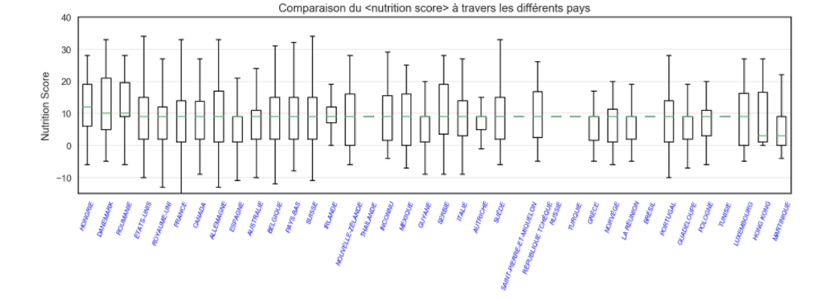
Analyse multivariée
Projet 2- Parcours data sciences
Objet de l’analyse
Présentation du dataset
Nettoyage du dataset
Données aberrantes et manquantes
Analyse univariée
Analyse multivariée
Conclusion
propositions
On remarque que les produits provenant de la Hongrie, Danemark, Roumanie présentent un score relativement élevé.
mais il faut garder à l'esprit que la taille la donnée disponible n'est pas la même pour tous les pays
Sofiane NAAR 08/12/2017

Slide 32
Conclusion
Projet 2- Parcours data sciences
Objet de l’analyse
Présentation du dataset
Nettoyage du dataset
Données aberrantes et manquantes
Analyse univariée
Analyse multivariée
Conclusion
propositions
L’analyse est difficile vu l’état initial du dataset, des colonnes potentiellement intéressantes au vue de notre objectif ont été supprimées car peu ou mal renseignées
Contrairement à quoi on pouvait s’attendre, la corrélation entre certains composants n’était pas si forte ! (protéines et score)
Privilégier les produits riches en fibre, protéines
Eviter les produits riche en sucre , sel, graisse et graisse saturée
Des pays comme USA, UK, France ont une moyenne relativement élevée du score
Le score_fr et le score_uk ne diffèrent pas sensiblement.
Sofiane NAAR 08/12/2017

Slide 33
Propositions
Projet 2- Parcours data sciences
Objet de l’analyse
Présentation du dataset
Nettoyage du dataset
Données aberrantes et manquantes
Analyse univariée
Analyse multivariée
synthèse des conclusions
propositions
Comme étape supplémentaire
Exploiter la donnée Marque et son influence sur le score
On peut construire des modalités pour la variable score (un partitionnement par intervalles contigus de l’ensemble des valeurs possibles ) et créer un modèle de prédiction , qui prédit la modalité correspondant à un produit donnée au vu de ses caractéristiques nutritionnelles.
Sofiane NAAR 08/12/2017

